Slide 1
Policlínica Regional Raimundo Soares Resende
Consorcio Público de Saúde da Microrregião de Crateús

Slide 2

Direção
Erikes Gomes Bezerra
Diretor Geral
Tonyson Felipe Soares Sousa
Diretor Administrativo I
Lara Diogo Pereira
Diretora Administrativa II

Slide 3

IDENTIFICAÇÃO
MANTENEDORA: CONSÓRCIO PÚBLICO DE SAÚDE DA MICRORREGIÃO DE CRATEÚS
INAGURAÇÃO:14/03/2014
MUNICÍPIO POLO: CRATEÚS
MUNICÍPIOS CONSORCIADOS:11 (ONZE)
PRESIDÊNCIA DO CPSMCR:JANAÍNA CARLA FARIAS
DIREÇÃO EXECUTIVA: FLÁVIO CARVALHO SOARES
PROCURADOR DO CPSMC: PAULO DIRCEU BONFIM VIEIRA
POPULAÇÃO ESTIMADA: 300.000 HABITANTES

Slide 4
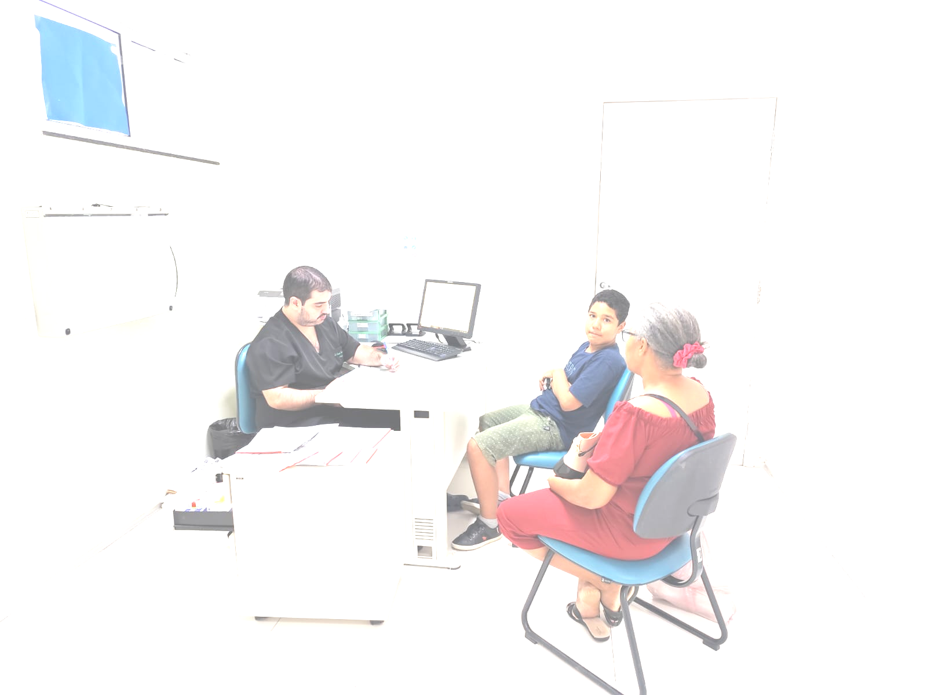
14 ESPECIALIDADES MÉDICAS OFERTADAS
Endocrinologia (02 Profissionais)
Ginecologia (02 Profissionais)
Otorrinolaringologia (01 Profissional)
Dermatologia (03 Profissionais)
Cardiologia (02 Profissionais)
Neurologia (01 Profissional)
Gastroenterologia (04 Profissionais)
Ortopedia (05 Profissionais)
Pediatria (03 Profissionais)
Oftalmologia (03 Profissionais)
Angiologia (01 Profissional)
Mastologia (01 Profissional)
Urologia (01 Profissional)
Ultrassonografia (03 Profissionais)

Slide 5
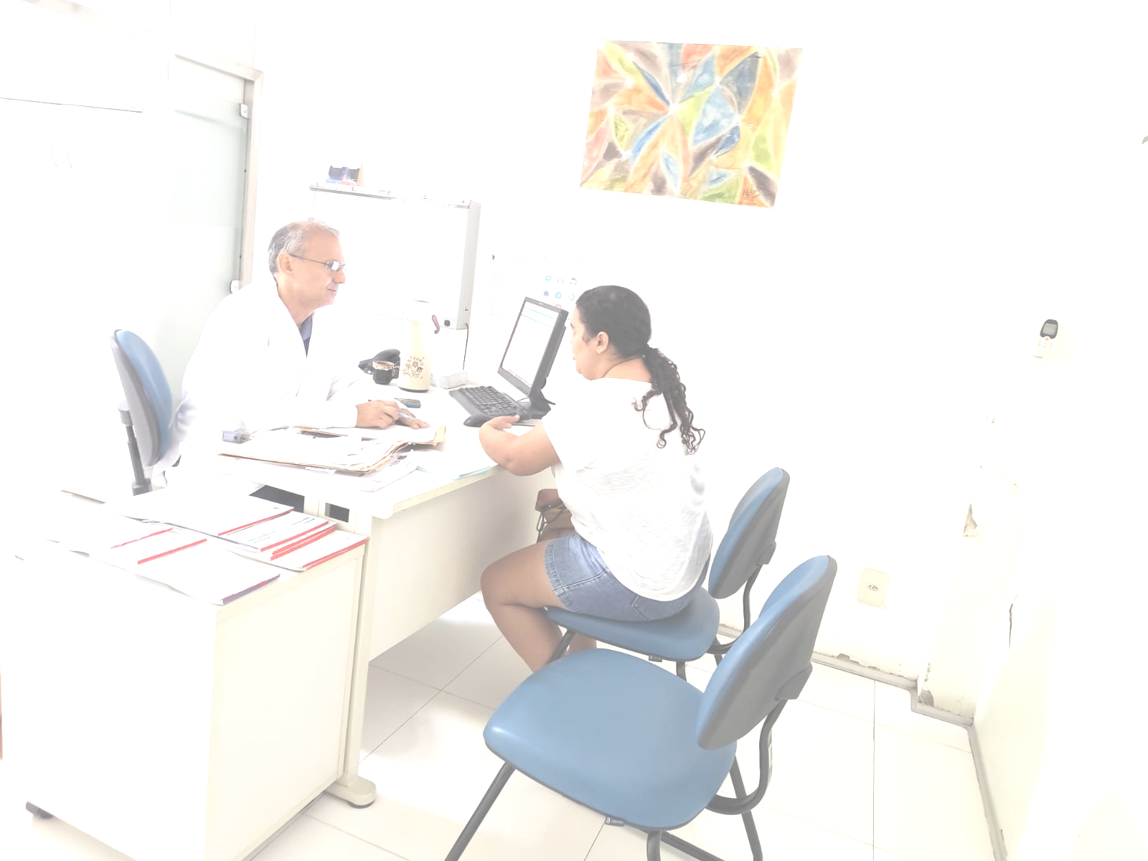
EXAMES E PROCEDIMENTOS OFERTADOS
Ultrassonografias com Doppler
Ultrassonografias em Geral
Biopsias (Mamaria, Tireóide, Próstata e Colo do Utero)
Eletrocardiograma
Eletroencefalograma
Tomografia sem Contraste
Tomografia com Contraste
Mamografia
Radiografia
Colposcopia
Endoscopia
Colonoscopia
Cirurgias Dermatológicas
Audiometria
Teste da Orelinha
Teste do Olinho
OPM - Órtese, Prótese e Meio Auxiliar de Locomoção
NEP - Núcleo de Estimulação Precoce
Ecocardiograma

Slide 6
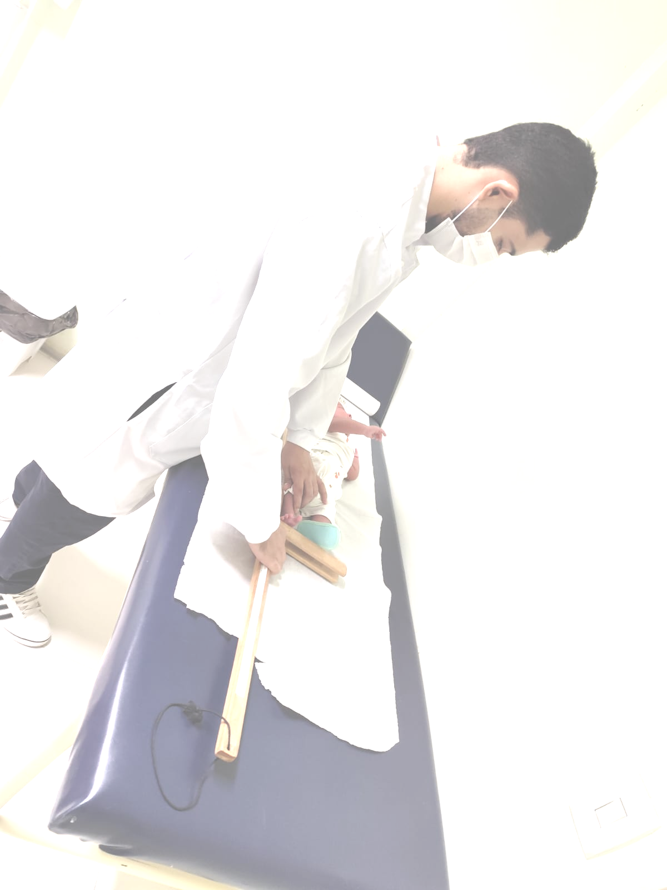
SETOR TERAPIAS E ASSISTENCIAL
Fisioterapia (02 profissionais)
Nutrição (01 Profissional)
Psicologia (01 Profissional)
Assistente Social (01 Profissional)
Fonoaudiologia (01 Profissional)
Equipe de Enfermagem (10 profissionais)
Farmácia (01 Profissional)

Slide 7
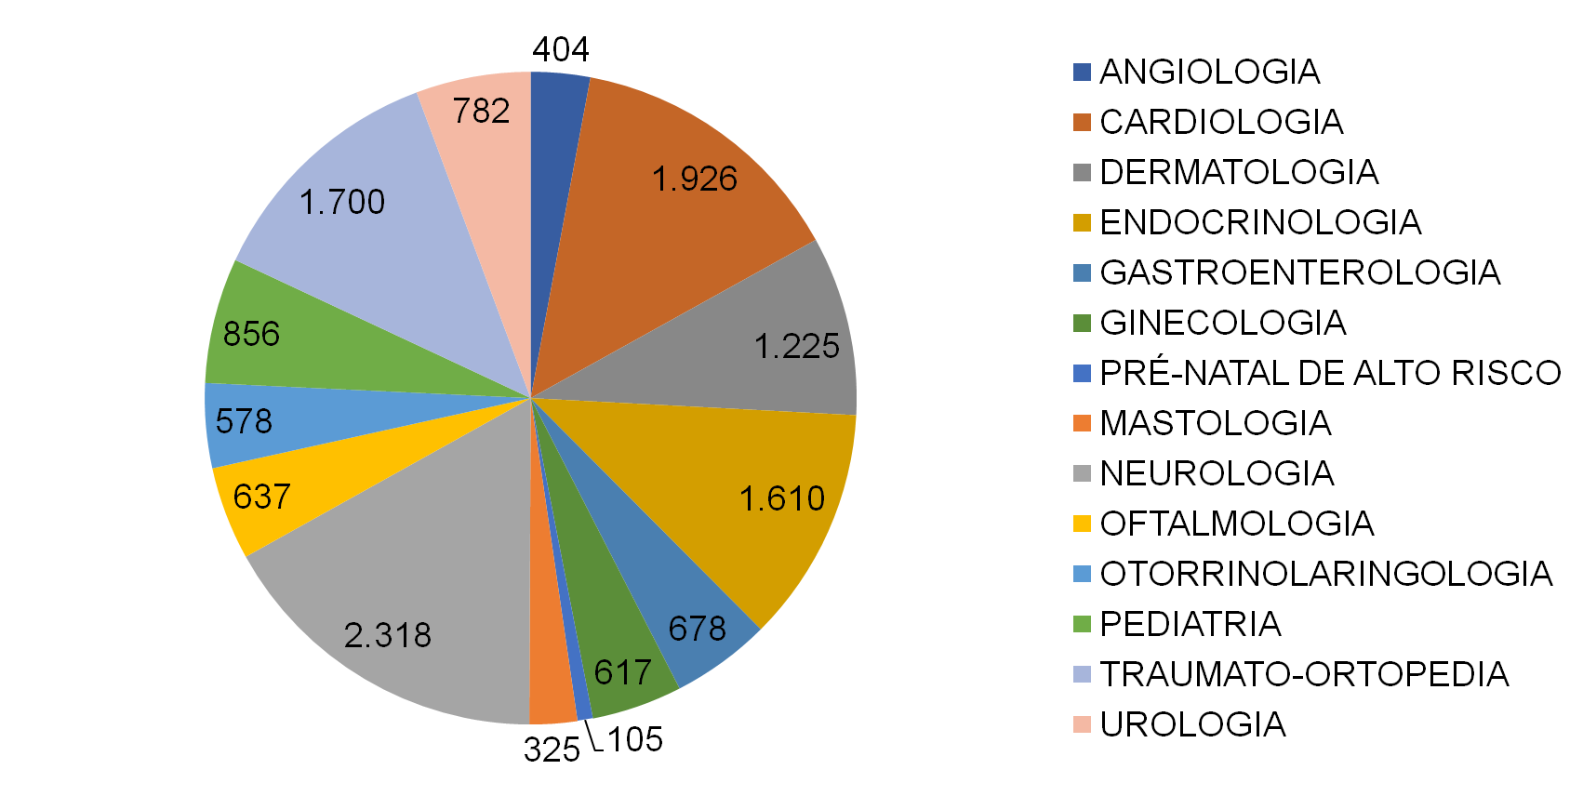
QUANTITATIVO ANUAL 2024
CONSULTAS MEDICAS

Slide 8
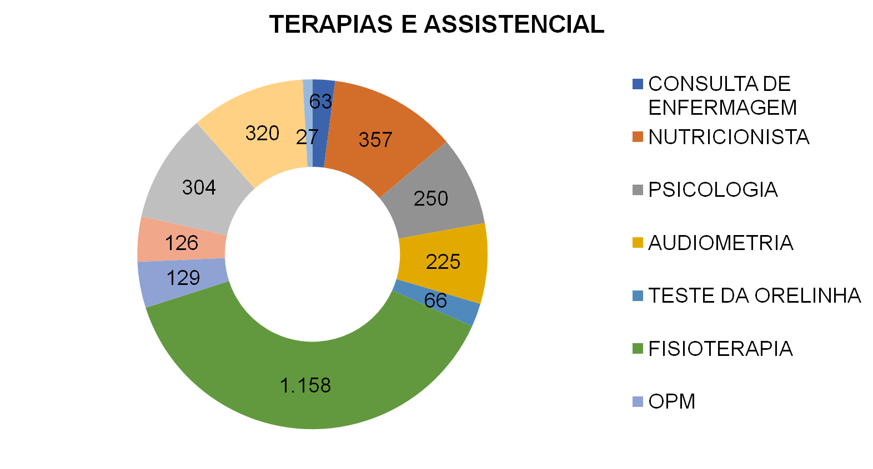
QUANTITATIVO ANUAL 2024

Slide 9
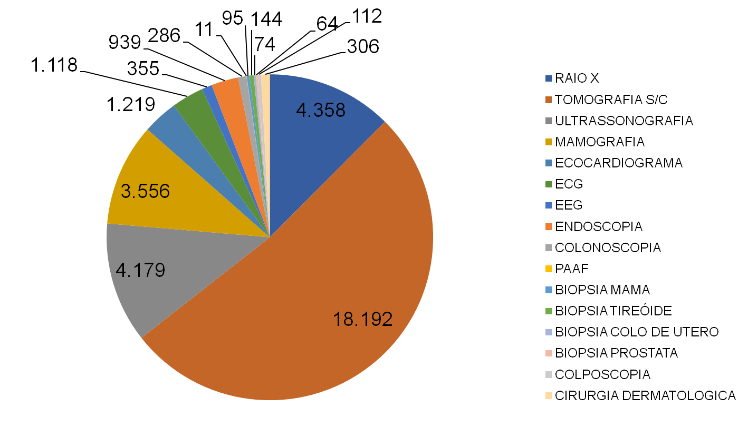
QUANTITATIVO ANUAL 2024
EXAMES E PROCEDIMENTOS

Slide 10
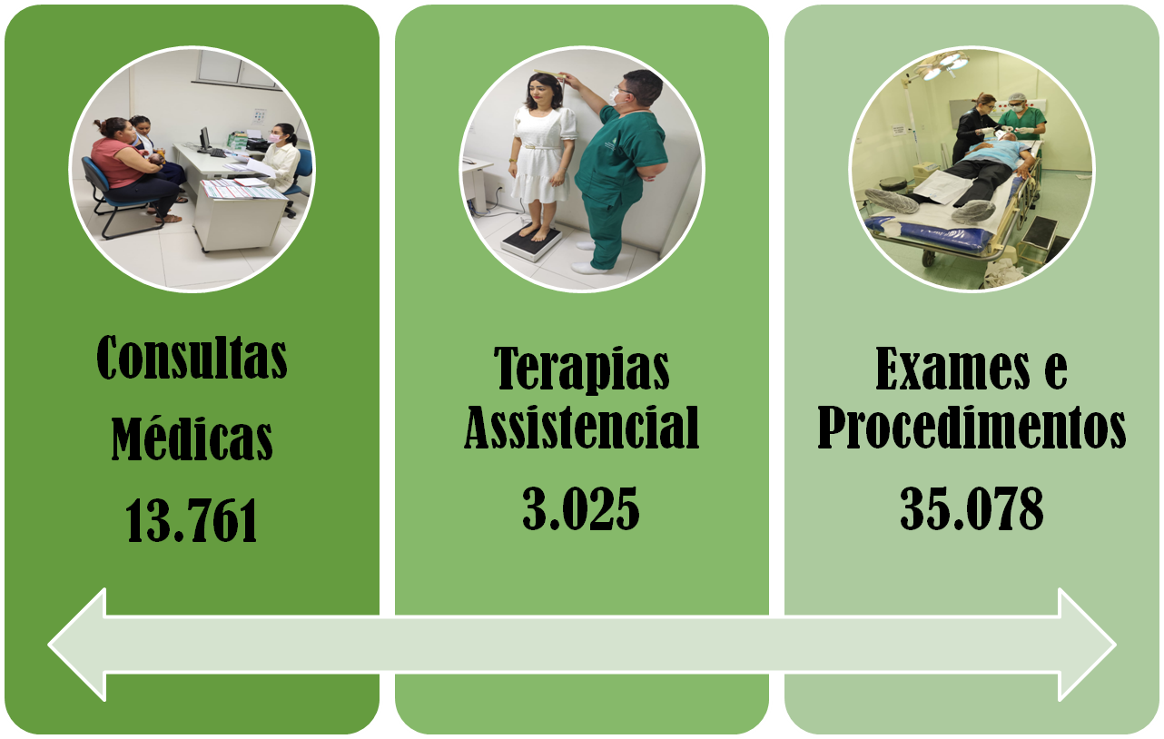
CONSOLIDADO TOTAL 2024
51.864

Slide 11
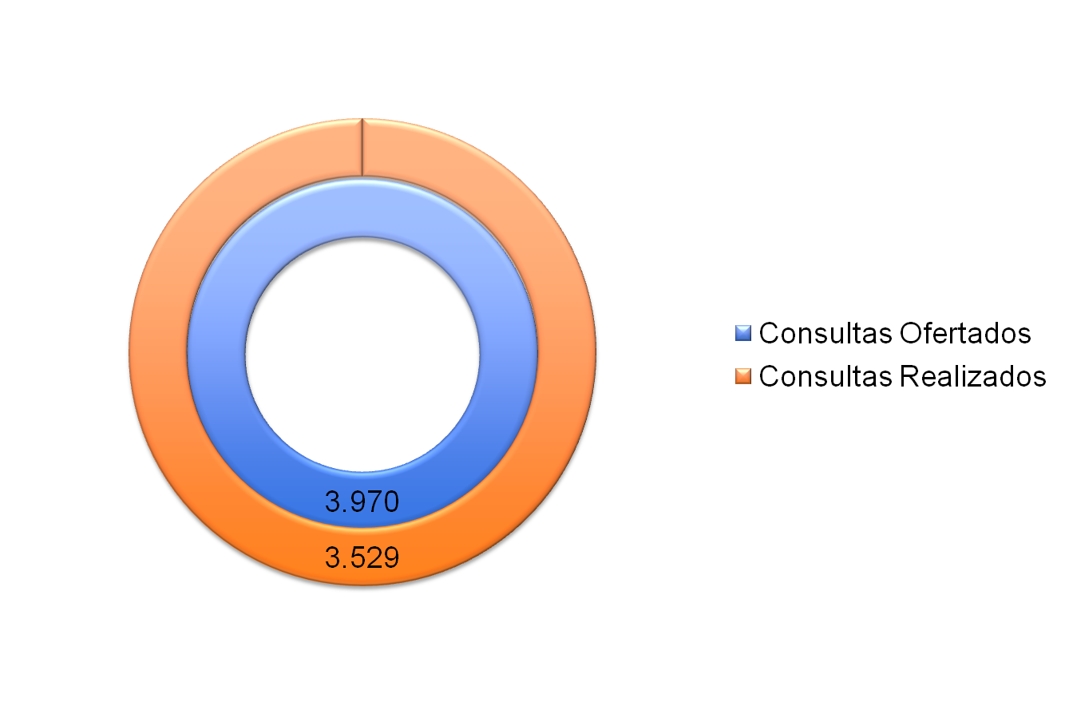
CONSULTAS MEDICAS - I TRIMESTRE 2025

Slide 12
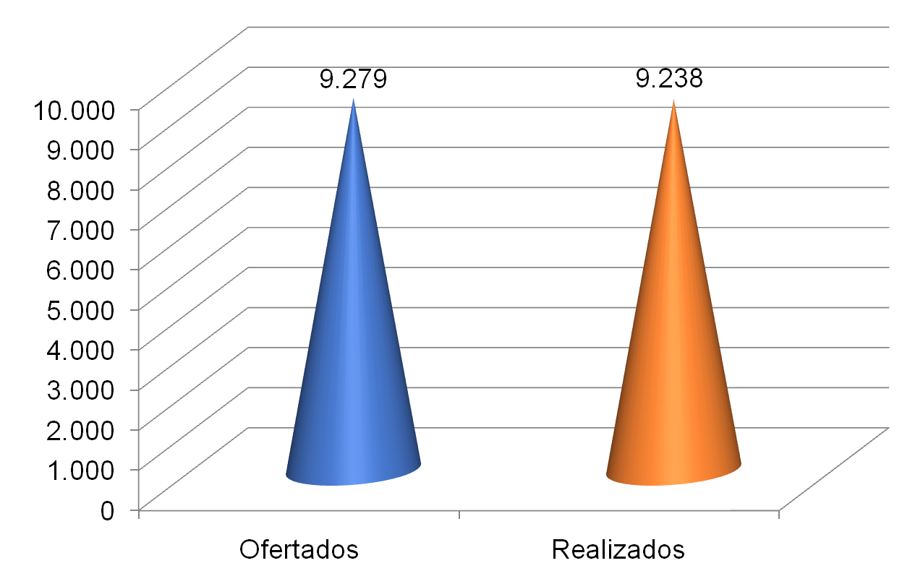
EXAMES E PROCEDIMENTOS – I TRIMESTRE 2025

Slide 13

TERAPIAS E ASSISTENCIAL I TRIMESTRE 2025
ESPECIALIDADES |  | QUANTITATIVO OFERTADOS | QUANTITATIVOS EXECUTADOS
FISIOTERAPIA |  | 120 | 333 REALIZADOS
NUTRIÇÃO |  | 102 | 111 REALIZADOS
PSICOLOGIA |  | 30 | 66 REALIZADOS
EQUIPE DE ENFERMAGEM |  | - | 1.883 REALIZADOS
OPM - ÓRTESE, PRÓTESE E MEIO AUXILIAR DE LOCOMOÇÃO |  | 90 | 105 REALIZADOS
NEP - NÚCLEO DE ESTIMULAÇÃO PRECOCE |  | - | 23 REALIZADOS
FONOAUDIOLOGIA | AUDIOMETRIA | 40 | 114 REALIZADOS
 | TESTE DA ORELINHA | 60 | 57 REALIZADOS

Slide 14
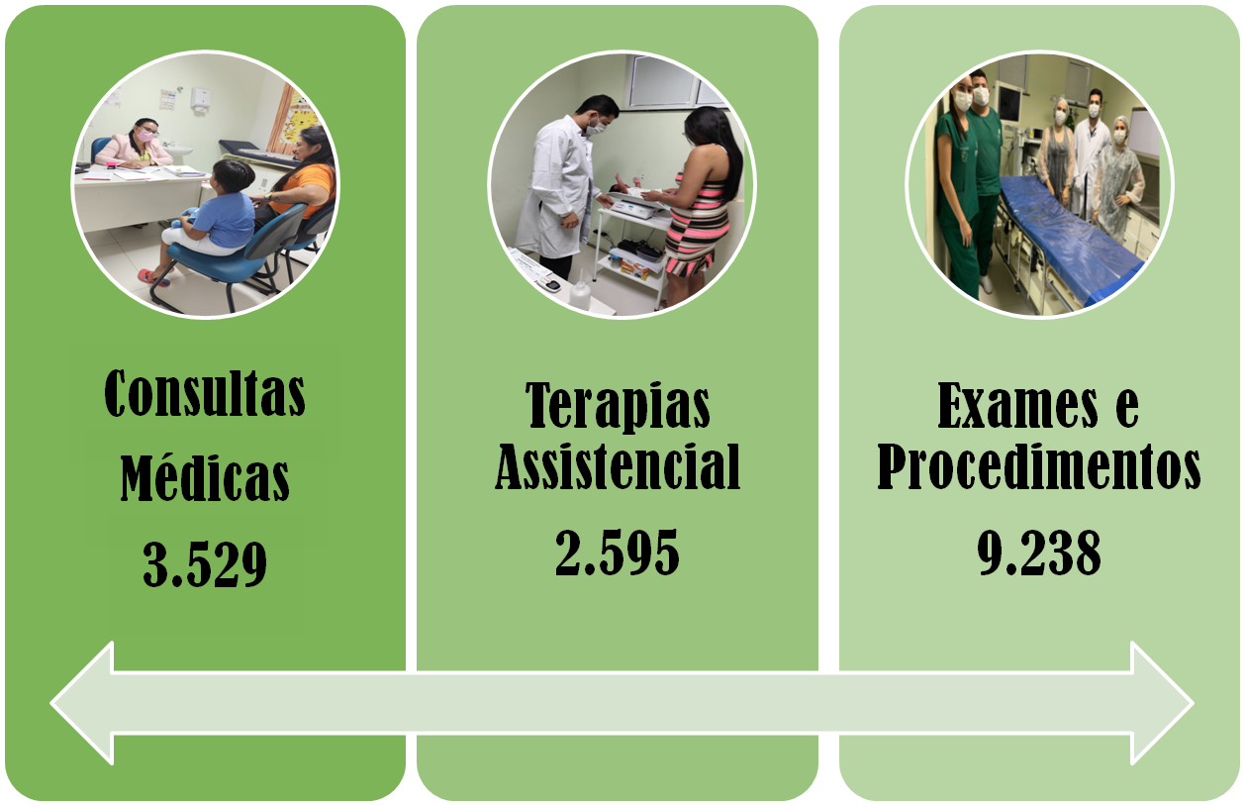
CONSOLIDADO TOTAL I TRIMESTRE 2025
15.280

Slide 15
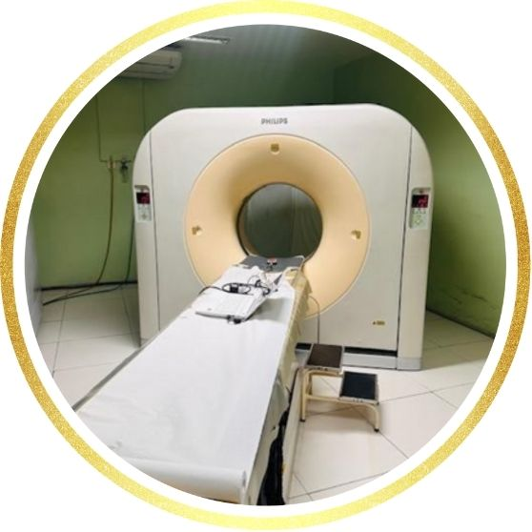
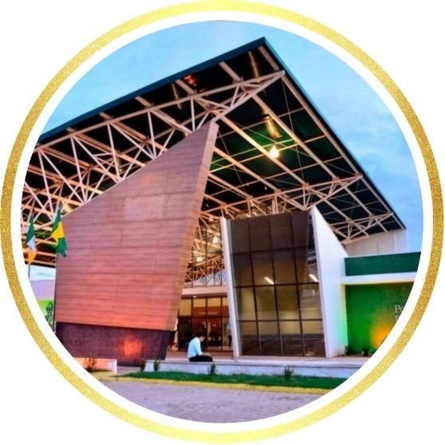

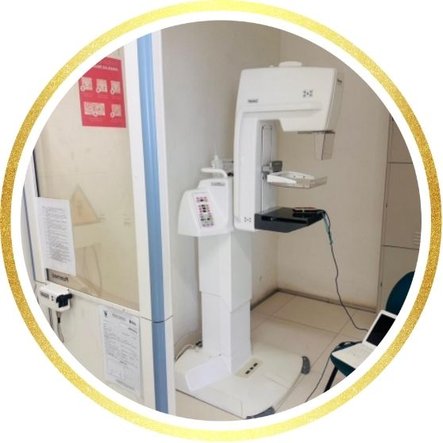
SOLICITAÇÃO DE REPARAÇÕES E APERFEIÇOAMENTOS
TOMÓGRAFO
MAMÓGRAFO
REFORMA E AMPLIAÇÃO
+ ESPECIALIDADES
MAMÓGRAFO

Slide 16
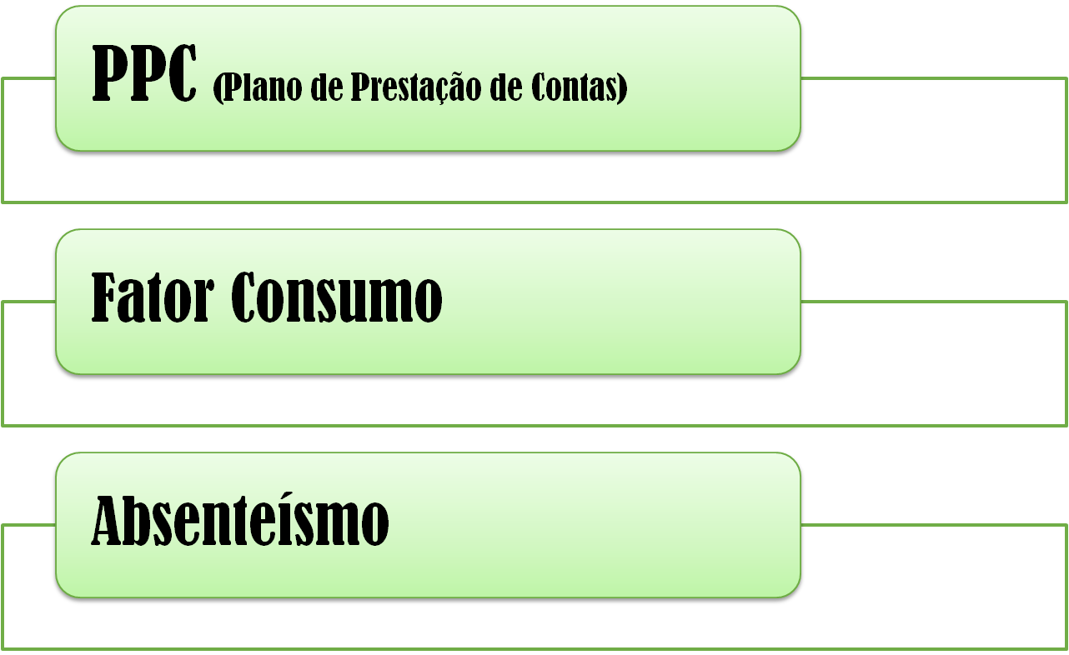
IMPORTANTE !!!

Slide 17
Obrigado!

